Slide 1
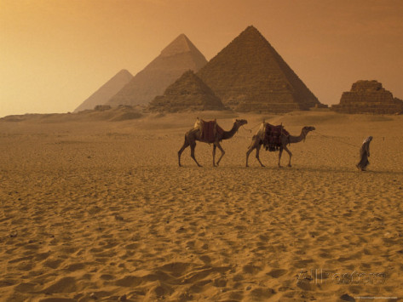
Пирамиде

Slide 2
Да се подсетимо:
Пирамиде се налазе у.....
Египту.
Египат је на континенту који се зове....
Африка.
Пирамиде су грађене да буду.....
гробнице фараона.
Фараони су ....
владари Египта.

Slide 3
Налазе се код места које се зове...
Гиза.
Зидане су од...
камених блокова.
Грађене су (колико дуго)....
деценијама.
Највећа се зове по фараону који је саградио...
Кеопсова пирамида.
Виша је од највише зграде у Београду и укупно висока...
146 метара.

Slide 4
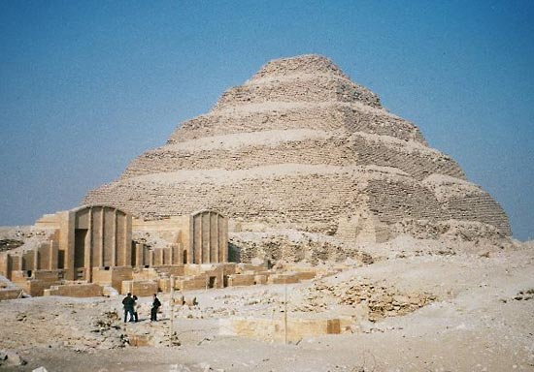
Прве, степенасте пирамиде
Прве пирамиде су грађене из више спратова. Градитељ прве пирамиде је Имхотеп.

Slide 5
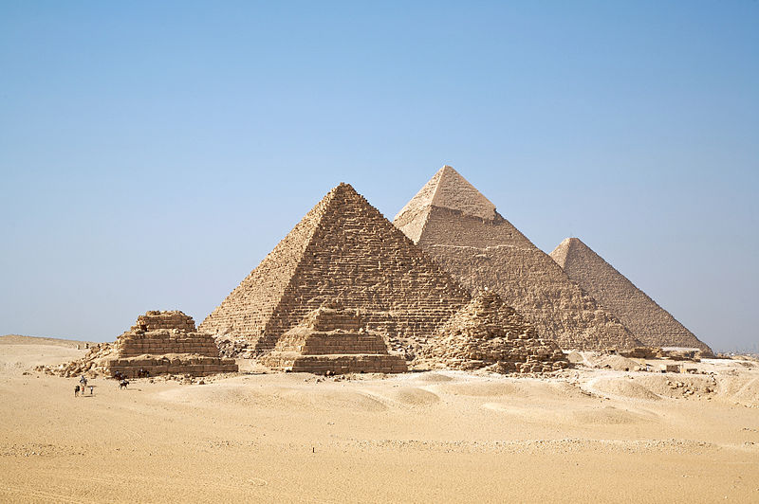
Касније пирамиде постају много веће
Губе се спратови а пирамиде се дижу у висину преко 100 метара.

Slide 6
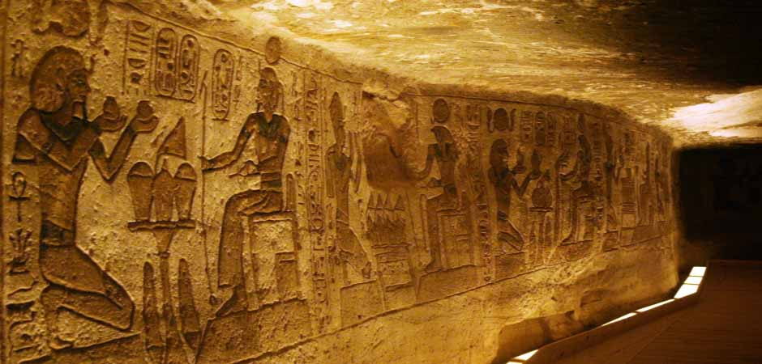
Како пирамиде изгледају изнутра?

Slide 7
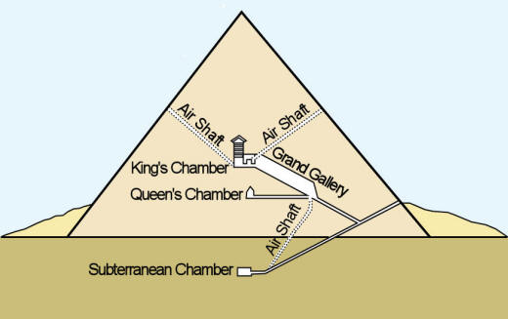
План велике пирамиде

Slide 8
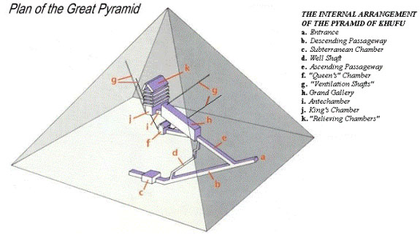

Slide 9
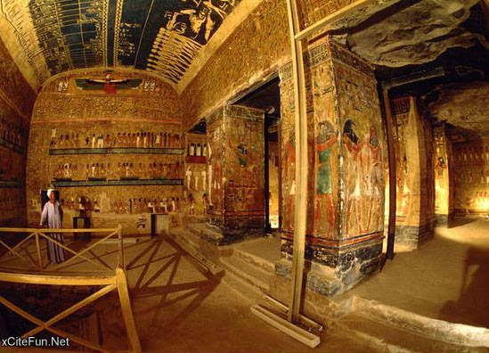
Детаљи из унутрашњости

Slide 10
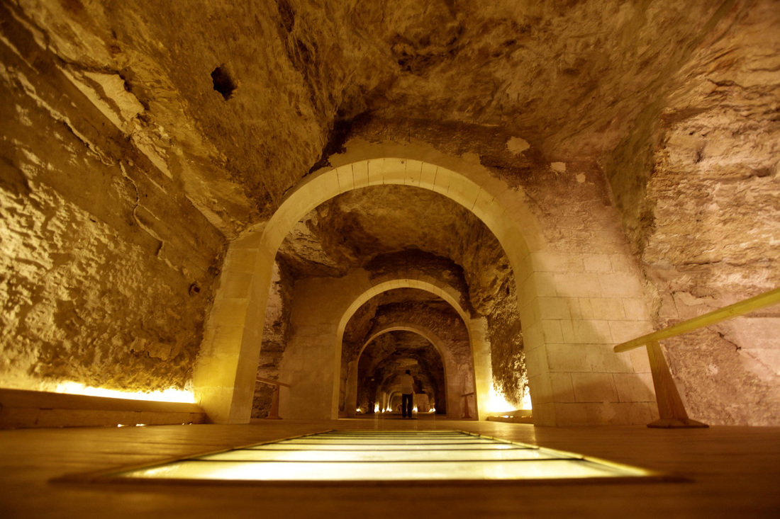

Slide 11
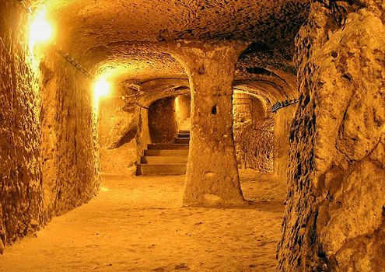

Slide 12
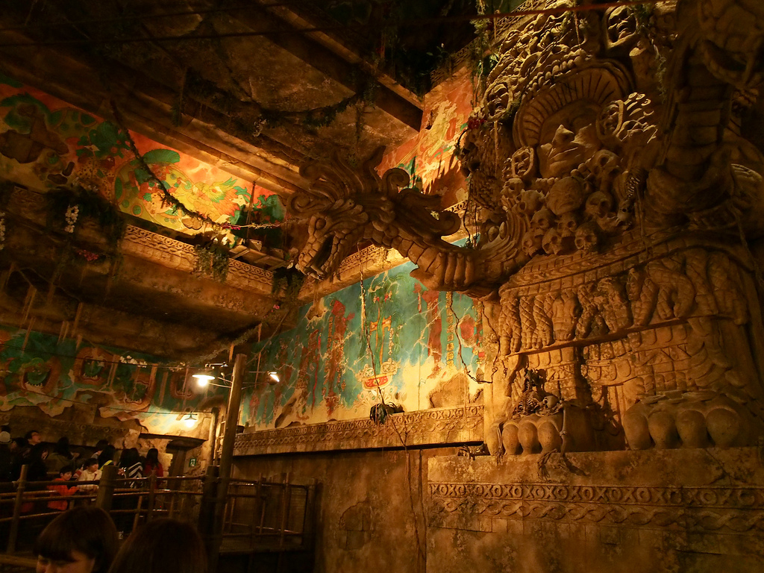

Slide 13
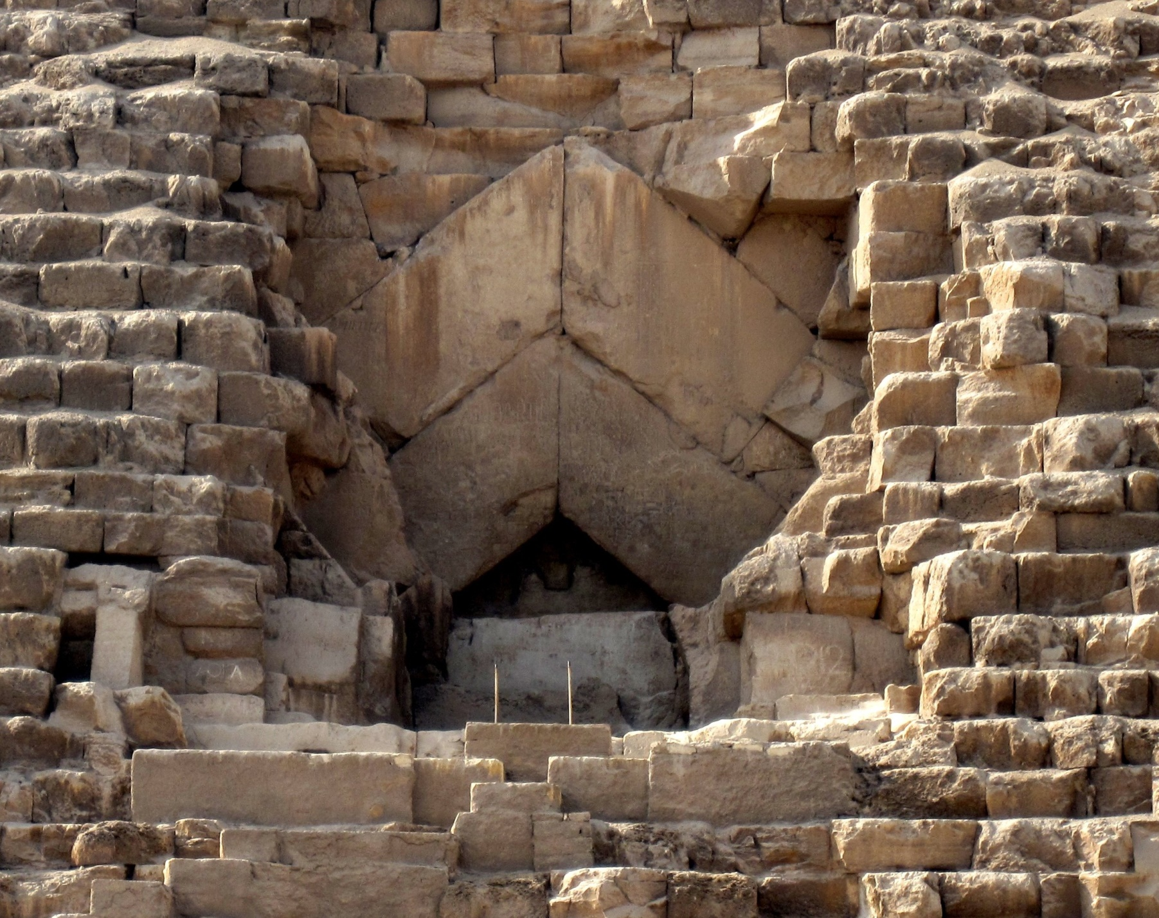

Slide 14
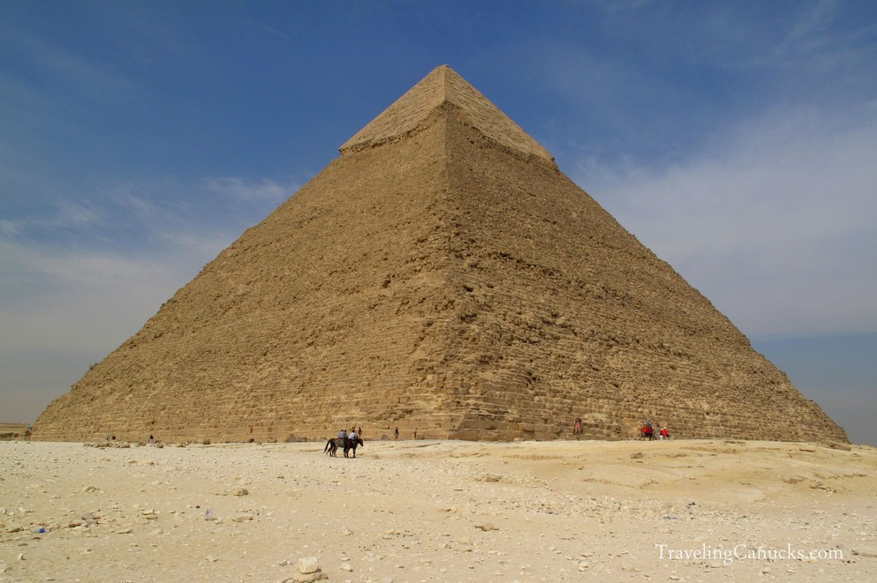
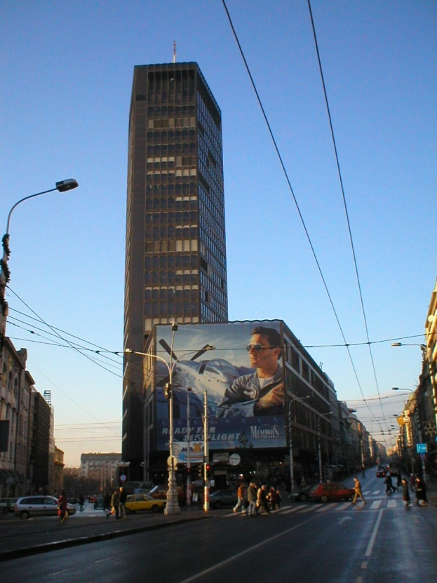
Пирамида и Београд?

Slide 15
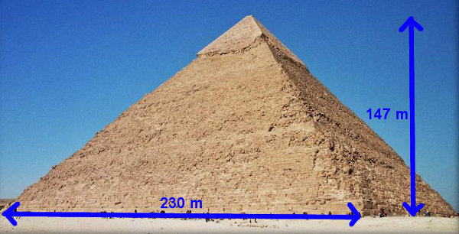
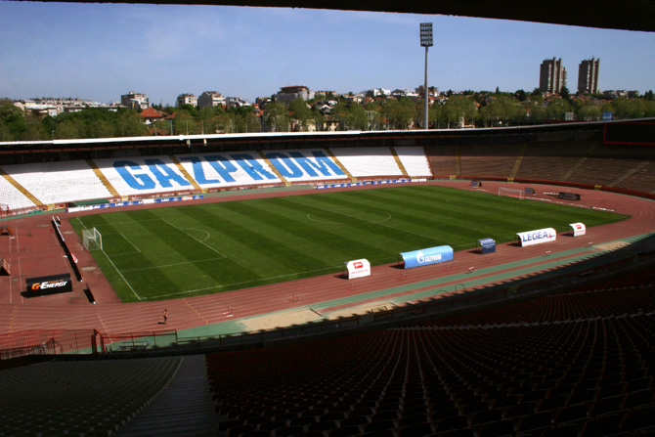
Београђанка је
висока само 101 м.
Фудбалски терен дуг
110 м.

Slide 16
Шта смо ново сазнали:
Пирамиде су најпре биле степенасте а касније „равне“,
Њихова унутрашњост је била испуњена ходницима и пролазима, просторијама
Биле су великих димензија,
Биле су често пљачкане због блага које је остављано крај фараоновог сандука.

Slide 17
Критеријуми за оцењивање радова:
Прецизност лепљења
Тачност израде
Стабилност предмета
Уредност

Slide 18
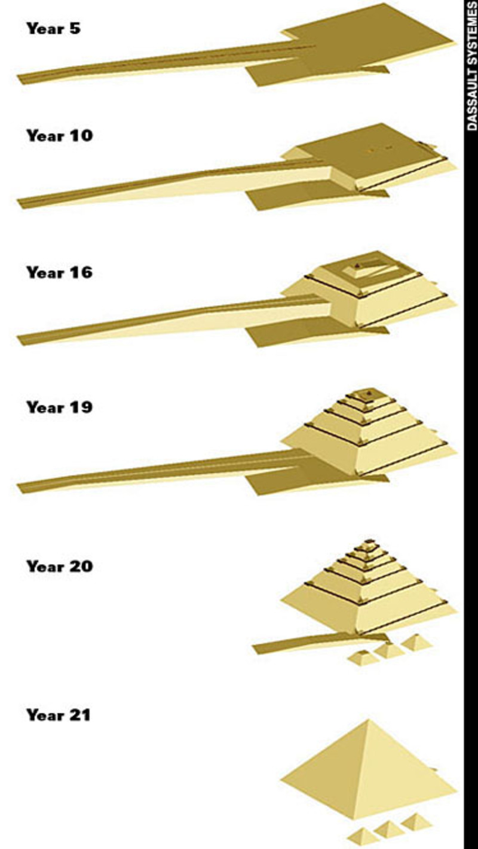
Како су изграђене Египатске пирамиде?

Slide 19
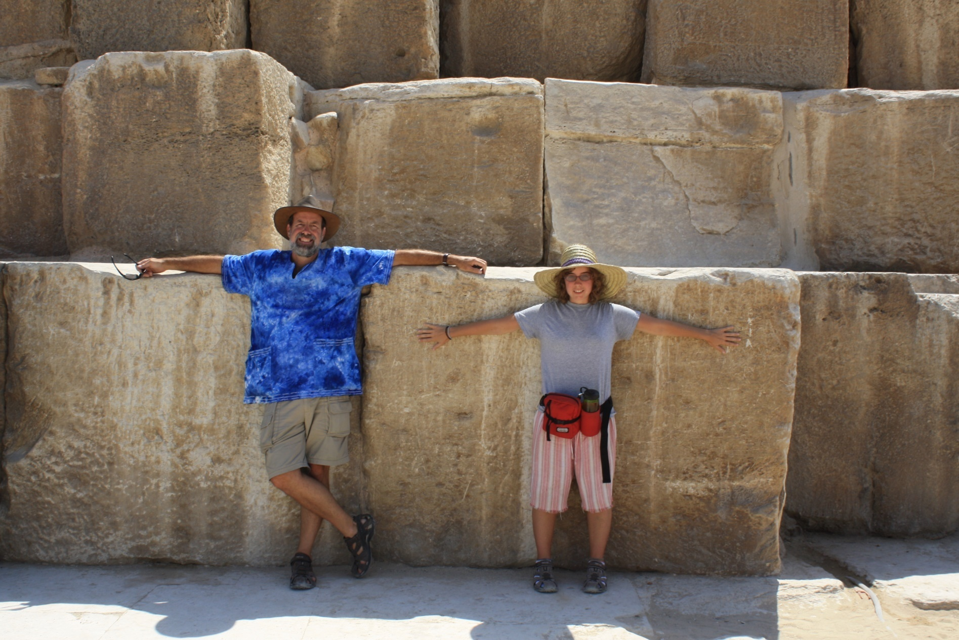
Величина камених блокова!!!

Slide 20
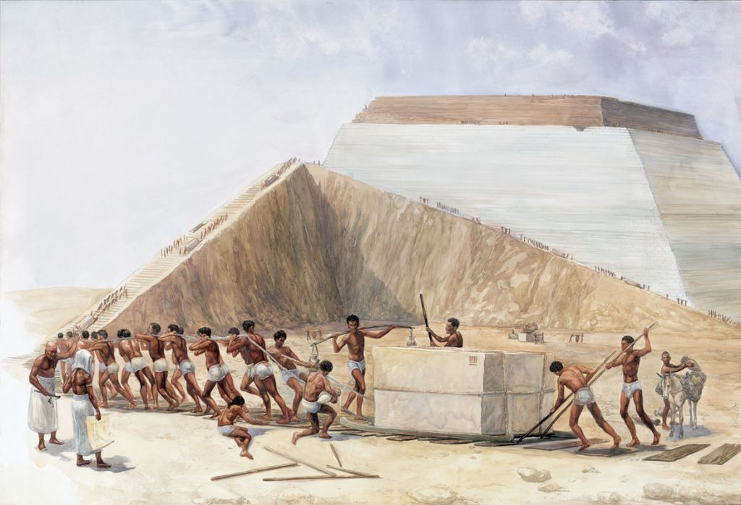
Египћанима није било лако...

Slide 21
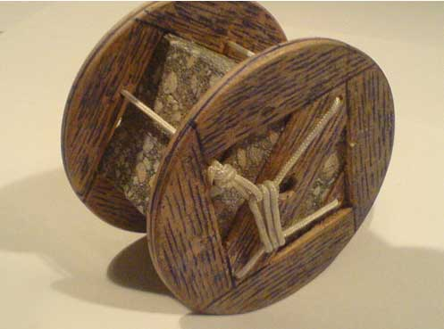
Морали су да буду мудри да обаве овакав посао.

Slide 22
За крај, О обиму посла:
Фараон Кеопс влада око 2500. г. пне.
У пирамиду у којој је сахрањен уграђено је 2 500 000 камених блокова великих димензија.
Вероватно је грађена (најдуже) 23 године (толико дуго је овај фараон владао)
То значи да је у просеку у пирамиду уграђивано 342 камена блока дневно или приближно један камен на два минута.
Камење је у просеку било тешко 2500 килограма.

Slide 23
Хвала на пажњи!

